Slide 1
NJI_01 WiSe 2018
Johannes Köck
22. 11. 2018

Slide 2
Heute
Wiederholung Redemittel letzte Stunde und Erweiterung
Grammatik: Wie/Als/Wenn (Hausaufgabe)
Hausaufgabe Haus besprechen
Kooperatives Schreiben/Arbeiten:
Personen in ein Verhältnis zueinander setzen (Plakat)
Hausaufgabe „Beschreibung Haus“ (Wie wohnt ihr?)
Sprechübung Small Talk

Slide 3
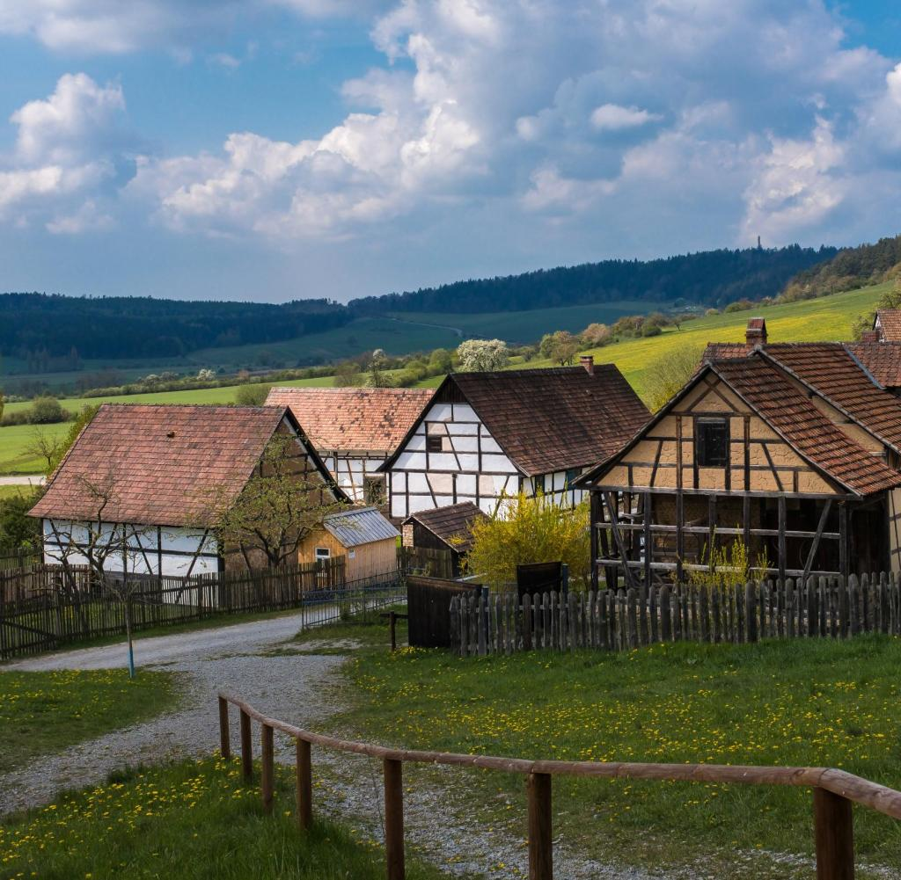
Wo wollen wir leben?
Beschreibt kooperativ in einer Gruppe unser Dorf
(2 Schreiber_innen und 2 Kooedinator_innen wechseln sich ab , Rest schreibt)
Möglichst viele Details (NAME!!!)

Slide 4
SPRINGFIELD

Slide 5
Hausaufgabe
Beschreiben sie auf einer Seite ihre Wohnung ihr Haus
(BIS MONTAG, diesmal wirklich!!!)

Slide 6
Euer Haus
Verbessert in 2er oder 4er Teams eure Hausbeschreibungen
Und sendet sie mir nach der STUNDE!!!!!!!!!!!!!!!

Slide 7
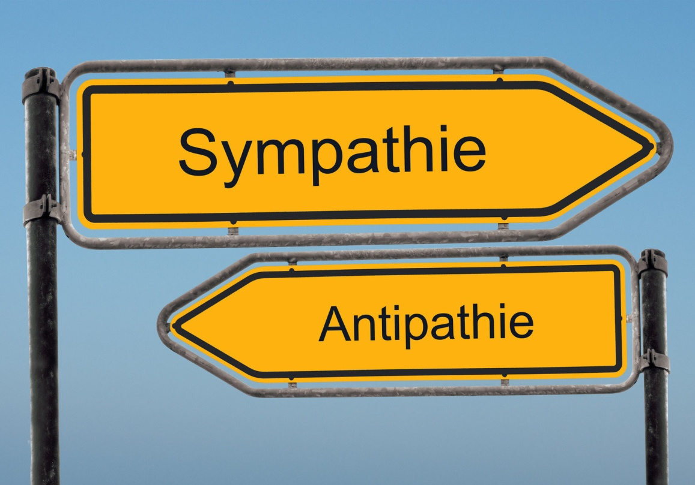
Verhältnis der Personen zueinander
Welche der Personen findet ihr sympathisch, welche nicht? Warum???
Macht ein großes oder 11 kleine, individuelle Plakate

Slide 8
Themen:
Wetter, Befinden,
Familie, Freunde,Etc.
Verwenden Sie die
Kurzinterviews
Immer wenn die Musik ausgeht sprechen Sie mit einer anderen Person

Slide 9
Hausaufgabe
Alle Arbeitsblätter zum Passiv machen!
Regeln Mail und formaler Brief wiederholen!!!!!!!!!!!!!!!!!!!!!!!!!!!!!!!!!!!!!!!!!!!!!!!!!!!!!!!!!!!!!!!!!!!!!!!!!!!!!!!!!!!!!!!!!!!!!!!!!!!!!!!!!!!!!!!!!!!!!!!!!!!!!!!!!!!!!!

